Slide 1
第五课： NLP工具包使用（2）
于东
2017.12

Slide 2
练习内容
TextRank提取文档关键词
频繁集挖掘和关联规则挖掘
利用GenSim工具计算文本相似性
文本LSA相似度的计算
文本词向量训练
文档LDA计算
FastText

Slide 3
1. TextRank提取文档关键词

Slide 4
TextRank提取文档关键词
目前git上支持比较好的一个工具，但其运行环境在linux上比较合适。
https://github.com/letiantian/TextRank4ZH
直接当做工具用即可

Slide 5
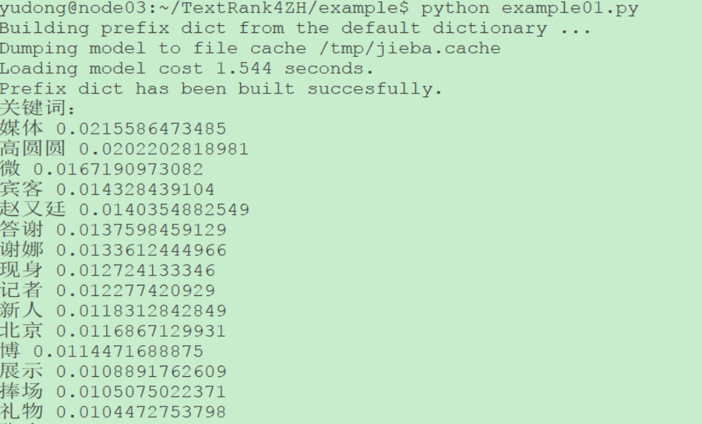
TextRank提取文档关键词
找一台Ubuntu机器
Sudo pip install TextRank4ZH
会把相关的所有东西装好
然后clone代码：
git clone https://github.com/letiantian/TextRank4ZH.git
然后找到其中的example01.py，直接运行，结果：

Slide 6
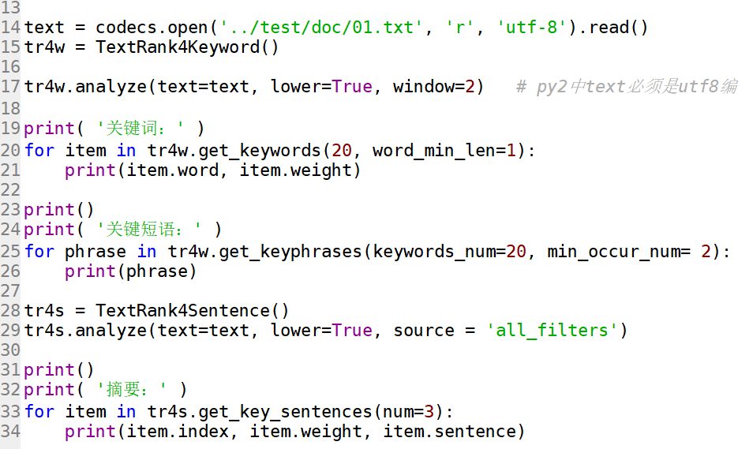

Slide 7
2. 频繁集挖掘和关联规则挖掘

Slide 8
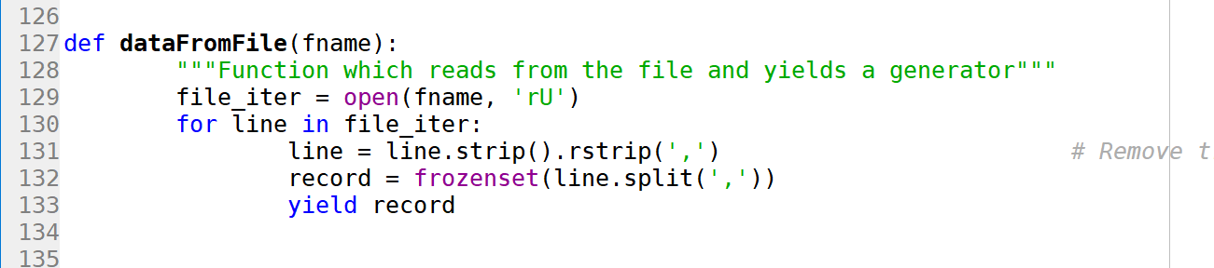
dataFromFile
从cvs文件中读数据

Slide 9
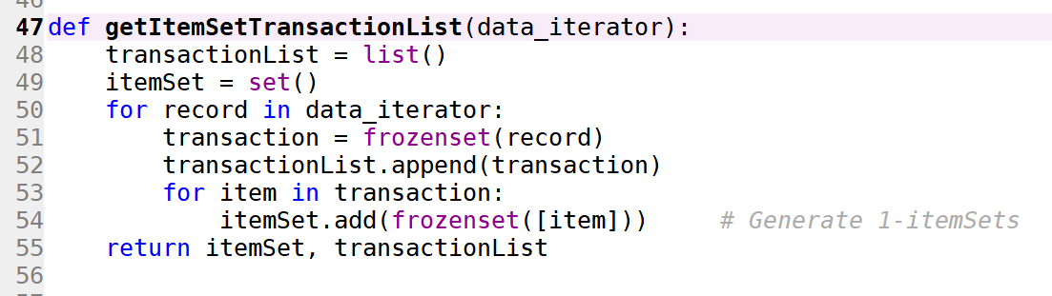
getItemSetTransactionList
这个函数，从数据迭代器中读取交易列表，即每一行数据
同时生成所有item的list

Slide 10
getItemSetTransactionList
def getItemSetTransactionList(data_iterator):
transactionList = list()
itemSet = set()
for record in data_iterator: 读取每一行数据
transaction = frozenset(record) 做成固定的set存放
transactionList.append(transaction) 每个元素是set
for item in transaction: 对每个交易中的每个元素
itemSet.add(frozenset([item])) # Generate 1-itemSets 做成包含单一元素的set
return itemSet, transactionList
单一项集 ， 交易集

Slide 11
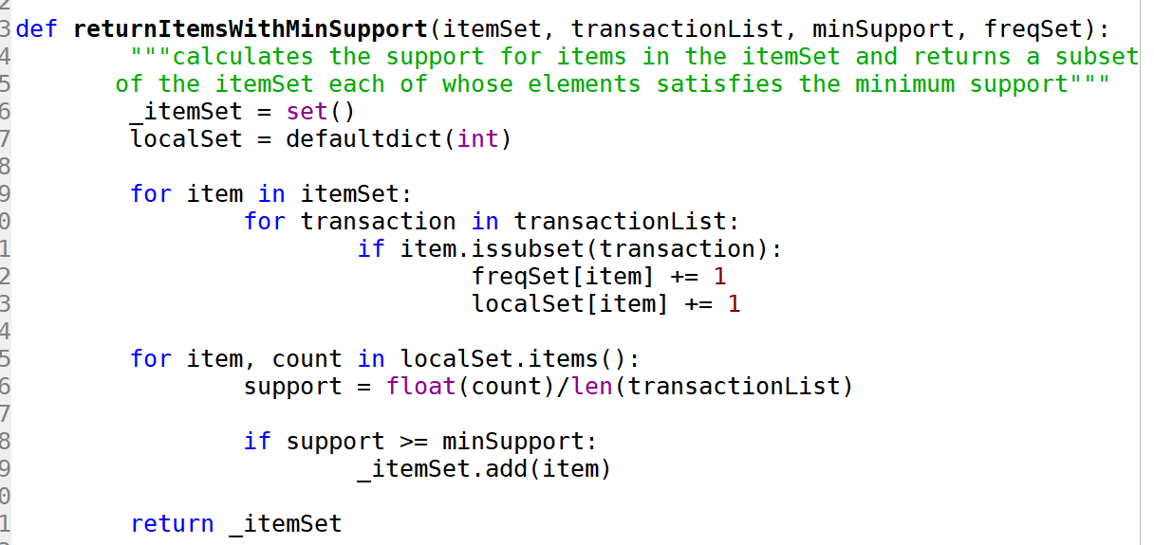
returnItemsWithMinSupport
寻找当前交易集中满足minsupp的项集

Slide 12
returnItemsWithMinSupport
def returnItemsWithMinSupport(itemSet, transactionList, minSupport, freqSet):
itemSet是候选的项集，
transactionList是当前的交易集
_itemSet = set()
localSet = defaultdict(int)
for item in itemSet:
for transaction in transactionList:
if item.issubset(transaction):
freqSet[item] += 1
localSet[item] += 1
这一小段：
对于候选项集中的每一个，对比交易集，如果候选项集出现在某个交易中，则修改两个map，添加这个item，并修改其频率

Slide 13
returnItemsWithMinSupport
for item, count in localSet.items():
support = float(count)/len(transactionList)
if support >= minSupport:
_itemSet.add(item)
return _itemSet
这里，计算每个在交易集合中出现的项集的support，如果达到门限，则添加到输出的set中。

Slide 14
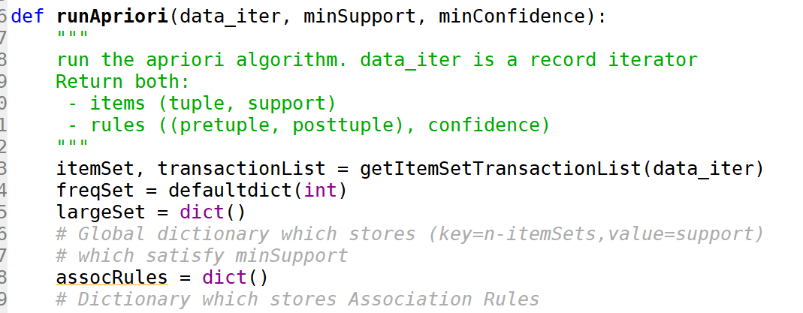
核心函数：runApriori

Slide 15
核心函数：runApriori
itemSet, transactionList = getItemSetTransactionList(data_iter)
oneCSet = returnItemsWithMinSupport(itemSet,
transactionList,
minSupport,
freqSet)
currentLSet = oneCSet
第一行，得到当前数据中的单一项集和交易集
第二行，寻找单一项集里面达到minsupp的项，存放在oneCSet中。
Freqset存放的是在交易集中出现的项。
currentLSet 存放当前频繁集中剩余的项

Slide 16
核心函数：runApriori
k = 2 #上面先执行的就是k=1的情况，所以下面循环从k=2开始
while(currentLSet != set([])):
largeSet[k-1] = currentLSet
currentLSet = joinSet(currentLSet, k)
currentCSet = returnItemsWithMinSupport(currentLSet,
transactionList,
minSupport,
freqSet)
currentLSet = currentCSet
k = k + 1
这是个循环，如果currentLSet不为空（为空则说明再也找不到符合minsupp的项了）
在每个循环中，寻找满足minsupp的K项集，放在largeSet里
将set中的元素每k个合并成一个
这句，在k项集合中寻找
满足minsupp的项集

Slide 17
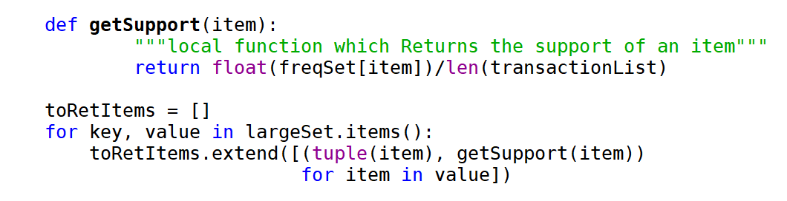
输出频繁集
接着往下：
这一小段就是生成最后输出用的频繁集，以及计算每个项的支持度。

Slide 18
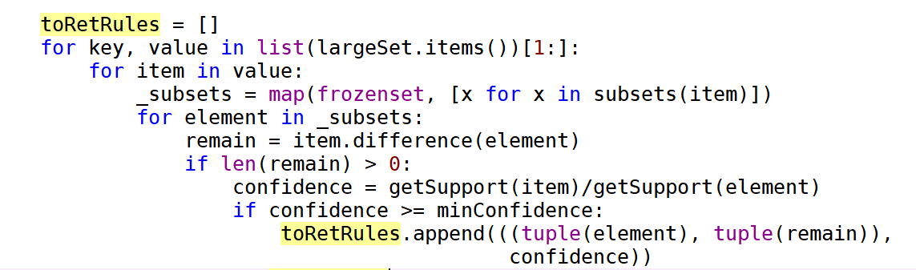
输出关联规则
前面类似，重点是后面计算置信度

Slide 19
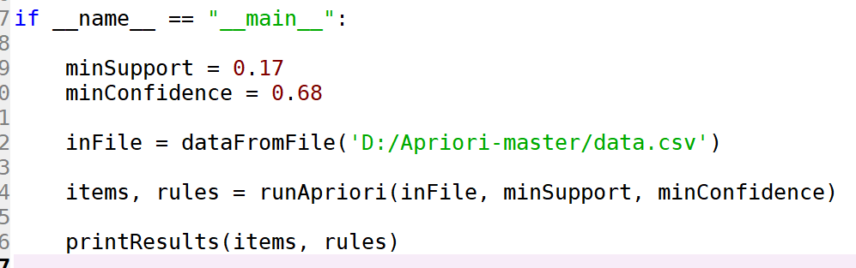
运行程序
如图修改即可~
不同的情况会输出不同的数据

Slide 20
练习内容
TextRank提取文档关键词
频繁集挖掘和关联规则挖掘
利用GenSim工具计算文本相似性
文本LSA相似度的计算
文本词向量训练
文档LDA计算
FastText

Slide 21
助教讲解

Slide 22
The end
于东
2017.12

